Slide 1
YAZILIM MÜHENDİSLİĞİNDE GELİŞMELER-4 MAKALE ÖZETLERİ
02210224009-Mervan Aykut

Slide 2
Gelişmiş Deniz Gözlemi: SAR Tabanlı Gemi Tespiti için CNN Algoritmalarının Kullanımı
Gelişmiş Deniz Gözlemi: SAR Tabanlı Gemi Tespiti için CNN Algoritmalarının Kullanımı Yazar: Halil İbrahim Şenol Yayın: Türkiye LiDAR Dergisi, 2023, 5(1), 01-07

Slide 3
1.Giriş
Gemi tespiti, deniz güvenliği, gemi trafiği yönetimi, çevresel izleme ve arama kurtarma operasyonları için kritik bir konudur.
Uydu ve radar görüntüleme teknolojileri ile derin öğrenme algoritmalarındaki gelişmeler bu alanda büyük ilerleme sağlamıştır.
Faster R-CNN gibi derin öğrenme modelleri, nesne algılamada yüksek doğruluk oranları sunmaktadır.

Slide 4
2. Materyal ve Yöntem
Çalışma Alanı
Çalışma, Mersin Limanı üzerinde gerçekleştirilmiştir.
Liman, Akdeniz'in en büyük ticaret noktalarından biridir.
Veri Seti
Sentinel-1 uydusunun sağladığı SAR (Sentetik Açıklıklı Radar) görüntüleri kullanılmıştır.
SAR, hava koşullarından bağımsız olarak veri toplayabilir.
VH polarizasyonu, karmaşık geometriye sahip gemilerin tespitini iyileştirir.

Slide 5
Kullanılan Algoritma
Faster R-CNN algoritması kullanılmıştır.
Modelin temel bileşenleri:
Bölge Öneri Ağı (RPN): Potansiyel gemi bölgelerini belirler.
Algılama Ağı: Bölge önerilerini analiz eder ve gemi tespiti yapar.
Model, SARfish algoritması ile entegre edilerek doğruluk oranı artırılmıştır.

Slide 6
3. Bulgular
Gemi tespit algoritması %86.11 doğruluk oranına ulaşmıştır.
Kesinlik (Precision): %84.54
Geri Çağırma (Recall): %89.03
Algoritma, kargo gemileri, balıkçı tekneleri ve konteyner gemilerini başarıyla tespit edebilmiştir.
Yanlış pozitif oranı düşük olup, yanlış sınıflandırma minimum seviyede tutulmuştur.
Sonraki slayttaki resimde önerilen gemi tespit algoritması kullanılarak Sentinel-1 VH SAR görüntülerinden çıkarılan gemiler (kırmızı ile işaretlendi).

Slide 7
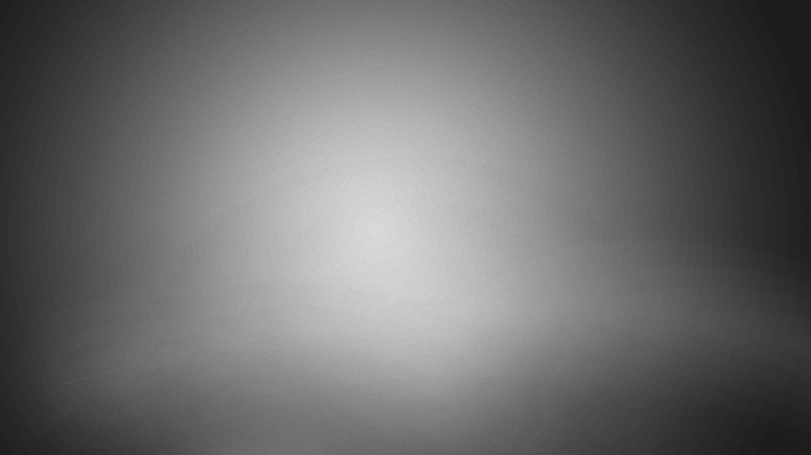

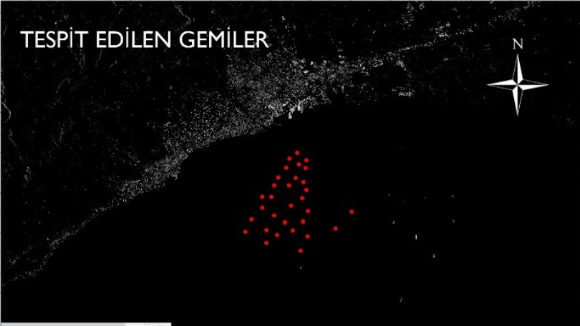




Slide 8
4. Sonuçlar
SAR görüntülerinin ve derin öğrenme algoritmalarının entegrasyonu, gemi tespiti için etkili ve güvenilir bir yöntemdir.
Model, deniz trafiği yönetimi, çevresel izleme ve güvenlik operasyonları gibi alanlara uygulanabilir.
Gelecekte farklı veri setleri ve algoritmalarla model geliştirilebilir.

Slide 9
Mask R-CNN İle Uydu Görüntülerinde Gemi Tespiti
Yazarlar: Nuri Erkin Öçer, Uğur Avdan Yayın: GSI Journals Serie C: Advancements in Information Sciences and Technologies (AIST) Yayın Tarihi: 2024, 7(1): 40-50

Slide 10
1. Giriş
Uzaktan algılama görüntülerinde gemi tespiti, deniz güvenliği, ticaret, çevresel izleme ve askeri amaçlar için kritik bir konudur.
Son yıllarda derin öğrenme algoritmalarındaki gelişmeler, gemi tespitinde otomatikleştirilmiş ve yüksek doğruluklu sistemlerin geliştirilmesini sağlamıştır.
Mask R-CNN, nesne tespiti ve segmentasyonu için kullanılan başarılı bir model olup, uydu görüntülerinde gemi tespiti için uygulanabilirliği araştırılmıştır.
Modelin avantajlarından biri, gemi tespiti ile birlikte nesne segmentasyonu yapabilmesidir. Böylece, gemi sınırları hassas bir şekilde belirlenebilir.

Slide 11
2. Materyal ve Yöntem
2.1. Kullanılan Veri Setleri
1 metre mekânsal çözünürlüğe sahip 1838 uydu görüntüsü kullanılmıştır.
Görüntüler Google Earth'ten elde edilerek GIS yazılımı ile maskelenerek etiketlenmiştir.
Eğitim, doğrulama ve test veri kümeleri oluşturulmuştur:
Eğitim Kümesi: 1224 görüntü
Doğrulama Kümesi: 320 görüntü
Test Kümesi: 294 görüntü
Gemi yoğunluğu fazla olan limanlar, açık denizler ve iç sulardan örnekler alınarak geniş kapsamlı bir veri seti oluşturulmuştur.

Slide 12
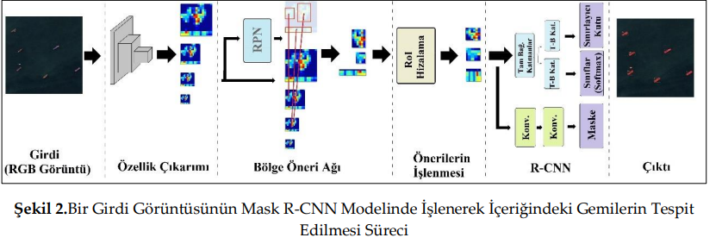

Slide 13
2.2. Kullanılan Algoritma: Mask R-CNN
Mask R-CNN, Faster R-CNN’in geliştirilmiş bir versiyonudur ve nesneleri hem tespit edip hem de maskeyle segmentasyon yapabilmektedir.
Aşamalar:
Özellik Çıkarımı: Görüntüden önemli detaylar çıkarılır (Feature Pyramid Network - FPN kullanılır).
Bölge Öneri Ağı (RPN): Gemi olabilecek bölgeler belirlenir.
Bölge Sınıflandırma ve Maskleme: Önerilen bölgeler işlenerek gemi tespiti yapılır.
Mask R-CNN'in Farkı: Geleneksel Faster R-CNN yalnızca nesne tespiti yaparken, Mask R-CNN nesnelerin pikselleşmiş sınırlarını da belirleyerek daha hassas bir segmentasyon sunar.

Slide 14
3. Bulgular
Model, 604 geminin 558'ini başarıyla tespit etmiştir.
Başarı oranları:
Kesinlik (Precision): %90.58
Geri Çağırma (Recall): %92.38
F1-Skoru: %91.48
Geliştirilmiş nesne tespiti sayesinde yanlış pozitif oranı düşüktür, ancak bazı kara parçaları yanlışlıkla gemi olarak tespit edilmiştir.
Model, birbirine yakın gemileri ayırt etmede zorlanmıştır, bazı durumlarda tek bir nesne olarak algılamıştır.
Test edilen uydu görüntülerinde gece ve kötü hava koşullarında başarı oranı düşmüştür, bu da modelin geliştirilmesi gerektiğini göstermektedir.

Slide 15
4. Sonuçlar ve Gelecek Çalışmalar
Mask R-CNN, uydu görüntülerinde gemi tespiti için etkili bir yöntemdir ve %90’ın üzerinde başarı sağlamıştır.
Önerilen model, askeri ve ticari amaçlarla kullanılabilir ve gemi trafiğinin izlenmesi için etkili bir çözüm sunabilir.
Yanlış pozitifleri azaltmak için ek eğitim setleri ve farklı veri kaynakları kullanılmalıdır.
Farklı derin öğrenme modelleriyle karşılaştırmalı analizler yapılarak en iyi yöntem belirlenebilir.
Gece ve kötü hava koşullarında daha yüksek doğruluk sağlamak için modelin Sentinel-1 SAR verileri ile eğitilmesi önerilmektedir.

Slide 16
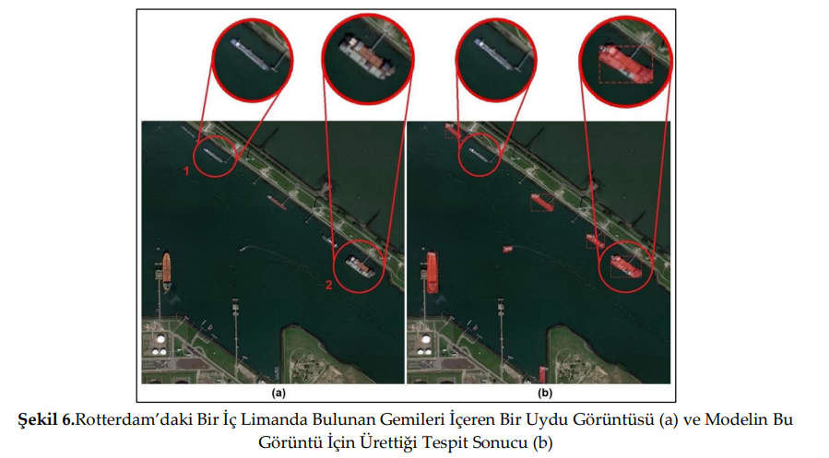

Slide 17
YOLOv8 ve YOLOv9 Algoritmalarının Gemi Tespiti Uygulamasındaki Performans Değerlendirmesi
Yazarlar: Beyzanur Tekindemir, Fatih Ahmet Şenel Yayın: Uluslararası Sürdürülebilir Mühendislik ve Teknoloji Dergisi Yayın Tarihi: 31 Aralık 2024

Slide 18
1. Giriş
Gemi tespiti, deniz gözetimi, yasadışı göçmen izleme, balıkçılık yönetimi, deniz kurtarma operasyonları ve askeri amaçlar için kritik öneme sahiptir.
Uzaktan algılama teknolojileri, geniş kapsama alanı ve düşük maliyet avantajı sağlayarak gemi izleme süreçlerini kolaylaştırmaktadır.
YOLO (You Only Look Once) algoritması, gerçek zamanlı nesne tespiti için yaygın olarak kullanılmaktadır.
Bu çalışmada, YOLOv8 ve YOLOv9 algoritmalarının gemi tespitindeki performansları karşılaştırılmıştır.

Slide 19
2. Materyal ve Yöntem
2.1. Kullanılan Veri Seti
Ships in Google Earth adlı veri seti kullanılmıştır.
1658 uydu görüntüsü içermektedir.
Görüntüler, farklı hava koşullarında ve farklı açılarda gemileri içermektedir.
Veri seti eğitim, doğrulama ve test olarak bölünmüştür:
Eğitim Kümesi: 1420 görüntü (%86)
Doğrulama Kümesi: 159 görüntü (%10)
Test Kümesi: 79 görüntü (%5)

Slide 20
2.2. YOLO Algoritmaları
YOLOv8: Daha stabil eğitim süreci, C2f (Cross Stage Partial) modülü ile gelişmiş özellik çıkarımı sunmaktadır.
YOLOv9: CSP, RepVGGBlock ve ELAN bloğu ile daha hızlı yakınsama ve yüksek tespit doğruluğu sağlamaktadır.

Slide 21
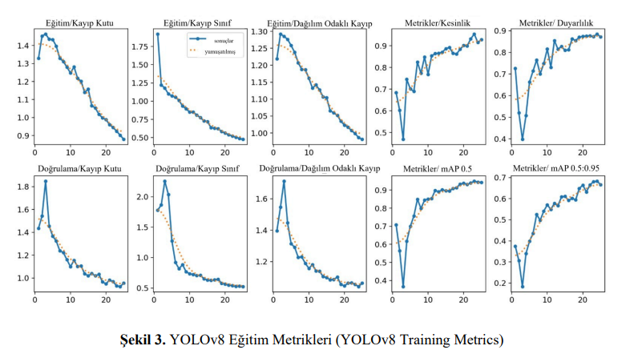

Slide 22
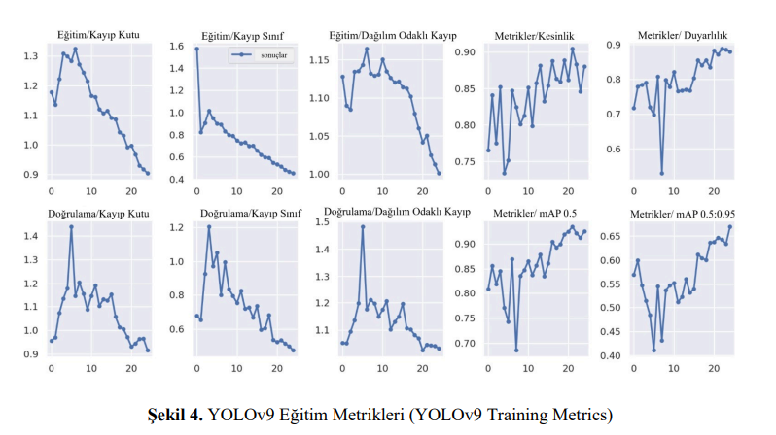

Slide 23
3. Bulgular
Her iki model de 25 iterasyon boyunca eğitilmiştir.
Eğitim sonuçları:
YOLOv9, erken iterasyonlarda daha hızlı öğrenme göstermiştir.
YOLOv8'in eğitim kayıpları daha stabil ve düzgün bir eğri izlemektedir.
Tespit başarı oranları:
YOLOv8: Kesinlik: %91.2, Duyarlılık: %89.7, Ortalama Hassasiyet (mAP@0.5): %92.3
YOLOv9: Kesinlik: %93.5, Duyarlılık: %91.8, Ortalama Hassasiyet (mAP@0.5): %94.1
Genel Değerlendirme:
YOLOv9, erken iterasyonlarda daha hızlı öğrenme ve yüksek hassasiyet sunmuştur.
YOLOv8, daha stabil ve dengeli bir eğitim süreci sağlamıştır.
YOLOv9, küçük ve gizli nesneleri daha iyi tespit etmiştir.

Slide 24
4. Sonuçlar ve Gelecek Çalışmalar
YOLOv9, genel doğruluk açısından YOLOv8'den daha iyi performans göstermiştir.
YOLOv8 daha stabil bir model olduğundan, uzun vadeli kullanımlarda avantajlı olabilir.
Gelecekte daha büyük veri setleri ve farklı görüntüleme koşulları ile modellerin performansı test edilmelidir.
YOLOv9'un diğer derin öğrenme modelleriyle karşılaştırılması önerilmektedir.

